Slide 1


VISITE O MUSEU:
Rua Saldanha Marinho, 196.
CEP: 88010-450
Centro de Florianópolis/SC
Horário de Funcionamento:
Segunda a sexta, das 13 às 19h; Sábado das 10 às 16h.
Entrada Gratuita
CONTATOS:
AGENDA DE ATIVIDADES
JANEIRO/2023
(48) 3664-8110 · (48) 3664-8113
e-mail: museudaescola@udesc.br site: www.udesc.br/museudaescola
facebook: /museudaescolacatarinense

Slide 2

CIRCUITO DE EXPOSIÇÕES “POÉTICAS DA RELAÇÃO”
Entre 12 de novembro de 2022 a 28 de janeiro de 2023, ocorreu a exposição “Poéticas Da Relação Em Voz Alta, Para Marcar” que faz parte do circuito de exposições organizado pela UDESC, AYA, Armazém Coletivo Elza, NUDHA e MESC.
O Circuito de Exposições — `Poéticas da Relação`— é uma ação vinculada ao 2º Encontro Internacional Pós-colonial e Decolonial (EPD), promovido pelo AYA Laboratório de Estudos Pós-Coloniais e Decoloniais do Centro de Ciências Humanas e da Educação (FAED) da Universidade do Estado de Santa Catarina (UDESC) em parceria com diversas instituições nacionais e internacionais. O evento que tem como objetivo promover a produção, circulação e divulgação científica e cultural pós-colonial e decolonial, com ênfase nas temáticas africanas, afro-diaspóricas, indígenas, feminismos e diversidades.
O Circuito de Exposições — `Poéticas da Relação`—, lembra o pensamento de Eduardo Glissant ao nos dizer que o contato entre as culturas reflete no contemporâneo os efeitos da colonização e toda a identidade se desdobra numa relação com o outro. As subjetividades aqui manifestadas a partir da arte nos indicam que a modernidade definida exclusivamente pela europa imperialista encontra obstáculos e chegou a termo, abrindo espaço para protagonismos que foram esmagados e ocultados em nossa história, reverberando no agora as contaminações das diferenças e reconhecendo os abismos postos sobre essas experiências. Rizomáticas, essas poéticas têm suas raízes em muitos territórios, crenças, sexualidades, usos do corpo, e se ramificam e crescem no encontro com outras superficies, outras culturas, rituais, direito ao corpo, ao espaço social, educacional, cultura e político.
Os espaços que receberão o circuito são: Museu Victor Meirelles, Ebó Epistêmico do curso de Museologia da UFSC, Galeria Municipal de Arte Pedro Paulo Vecchietti e o Memorial Meyer Filho. A coordenação curatorial é de Juliana Crispe, com as curadoras associadas Célia Antonacci, Francela Carrera, Francela Carreira e Thainá Castro.
O quê:
Circuito de exposições “poéticas da relação”
14 de outubro de 2022..
Quando:
Horário:
seg. a sex. de 13h às 19h, sábados de 10h às 16h

Slide 3

AS MÁQUINAS DE LEONARDO DA VINCI - MINIATURAS E GRAVURAS DE DENIS JOSÉ SONCINI
Na quinta-feira, dia 17, o MESC da UDESC realizou a abertura da exposição As Máquinas de Guerra de Leonardo da Vinci - Miniaturas e Gravuras de Denis José Soncini. A exposição tem curadoria de Walter de Queiroz Guerreiro. Ela permaneceu em cartaz do dia 17 de novembro de 2022 até 28 de fevereiro do ano seguinte.
Assim, a mostra apresentou um coleção de miniaturas produzidas pelo engenheiro mecânico Denis Soncini. De forma geral, foram elaboradas a partir dos desenhos do inventor italiano Leonardo da Vinci há mais de 500 anos. Além das máquinas de guerra, foi apresentada uma série de gravuras feitas em metal e técnicas de ponta seca, água-forte e água-tinta.
O quê:
As Máquinas De Leonardo Da Vinci - Miniaturas E Gravuras De Denis
Quando:
Horário:
17 de novembro de 2022 até 28 de fevereiro do ano seguinte.
seg. a sex. de 13h às 19h, sábados de 10h às 16h

Slide 4
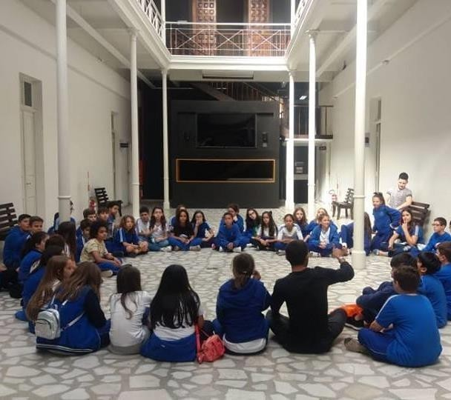
AGENDAMENTO DE VISITAS
VISITE O MUSEU:
Rua Saldanha Marinho, 196.
CEP: 88010-450
Centro de Florianópolis/SC
Horário de Funcionamento:
Segunda a sexta, das 13 às 19h; Sábado das 10 às 16h.
Entrada Gratuita
Para visitas mediadas ou visitas em grupo você deve agendar através dos seguintes contatos:
CONTATOS:
(48) 3664-8110 · (48) 3664-8113
e-mail: museudaescola@udesc.br site: www.udesc.br/museudaescola facebook: /museudaescolacatarinense
AGENDA DE ATIVIDADES
JANEIRO/2023
e-mail: museudaescola@udesc.br
telefones: (48) 36648110 (48) 36648113

Slide 5
VISITE O MUSEU:
Rua Saldanha Marinho, 196.
CEP: 88010-450
Centro de Florianópolis/SC
Horário de Funcionamento:
Segunda a sexta, das 13 às 19h; Sábado das 10 às 16h.
Entrada Gratuita
CONTATOS:
AGENDA DE ATIVIDADES
FEVEREIRO/2023
(48) 3664-8110 · (48) 3664-8113
e-mail: museudaescola@udesc.br site: www.udesc.br/museudaescola facebook: /museudaescolacatarinense

Slide 6
AS MÁQUINAS DE LEONARDO DA VINCI - MINIATURAS E GRAVURAS DE DENIS JOSÉ SONCINI
Na quinta-feira, dia 17, o MESC da UDESC realizou a abertura da exposição As Máquinas de Guerra de Leonardo da Vinci - Miniaturas e Gravuras de Denis José Soncini. A exposição tem curadoria de Walter de Queiroz Guerreiro. Ela permaneceu em cartaz do dia 17 de novembro de 2022 até 28 de fevereiro do ano seguinte.
Assim, a mostra apresentou um coleção de miniaturas produzidas pelo engenheiro mecânico Denis Soncini. De forma geral, foram elaboradas a partir dos desenhos do inventor italiano Leonardo da Vinci há mais de 500 anos. Além das máquinas de guerra, foi apresentada uma série de gravuras feitas em metal e técnicas de ponta seca, água-forte e água-tinta.
O quê:
As Máquinas De Leonardo Da Vinci - Miniaturas E Gravuras De Denis
Quando:
Horário:
17 de novembro de 2022 até 28 de fevereiro do ano seguinte.
seg. a sex. de 13h às 19h, sábados de 10h às 16h

Slide 7
AGENDAMENTO DE VISITAS
VISITE O MUSEU:
Rua Saldanha Marinho, 196.
CEP: 88010-450
Centro de Florianópolis/SC
Horário de Funcionamento:
Segunda a sexta, das 13 às 19h; Sábado das 10 às 16h.
Entrada Gratuita
Para visitas mediadas ou visitas em grupo você deve agendar através dos seguintes contatos:
CONTATOS:
(48) 3664-8110 · (48) 3664-8113
e-mail: museudaescola@udesc.br site: www.udesc.br/museudaescola facebook: /museudaescolacatarinense
AGENDA DE ATIVIDADES
FEVEREIRO/2023
e-mail: museudaescola@udesc.br
telefones: (48) 36648110 (48) 36648113

Slide 8
VISITE O MUSEU:
Rua Saldanha Marinho, 196.
CEP: 88010-450
Centro de Florianópolis/SC
Horário de Funcionamento:
Segunda a sexta, das 13 às 19h; Sábado das 10 às 16h.
Entrada Gratuita
AGENDA DE ATIVIDADES
MARÇO/2023
CONTATOS:
(48) 3664-8110 · (48) 3664-8113
e-mail: museudaescola@udesc.br site: www.udesc.br/museudaescola
facebook: /museudaescolacatarinense

Slide 9
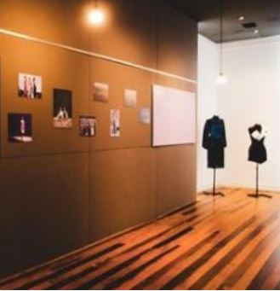
EXPOSIÇÃO "OCTA FASHION "
VISITE O MUSEU:
Rua Saldanha Marinho, 196.
CEP: 88010-450
Centro de Florianópolis/SC
Horário de Funcionamento:
Segunda a sexta, das 13 às 19h; Sábado das 10 às 16h.
Entrada Gratuita
A mostra Octa Fashion 11 toma lugar no Museu da Escola Catarinense (MESC) e apresenta o processo de desenvolvimento das 38 coleções autorais dos recém-formados bacharéis em Moda da Universidade do Estado de Santa Catarina (Udesc). Ciclos constitui a temática que guiou cada uma das coleções aqui apresentadas. Os ciclos marcam a periodização da vida, dos hábitos, dos costumes. Bem como os ciclos nos ajudam a compreender algo que beira o inapreensível: o tempo
CONTATOS:
AGENDA DE ATIVIDADES
MARÇO/2023
(48) 3664-8110 · (48) 3664-8113
e-mail: museudaescola@udesc.br site: www.udesc.br/museudaescola facebook: /museudaescolacatarinense
O quê:
Exposição “Octa Fashion”
01 de março de 2023
seg. a sex. de 13h às 19h, sábados de 10h às 16h
Quando: Horário:

Slide 10
AGENDAMENTO DE VISITAS
VISITE O MUSEU:
Rua Saldanha Marinho, 196.
CEP: 88010-450
Centro de Florianópolis/SC
Horário de Funcionamento:
Segunda a sexta, das 13 às 19h; Sábado das 10 às 16h.
Entrada Gratuita
Para visitas mediadas ou visitas em grupo você deve agendar através dos seguintes contatos:
CONTATOS:
(48) 3664-8110 · (48) 3664-8113
e-mail: museudaescola@udesc.br site: www.udesc.br/museudaescola facebook: /museudaescolacatarinense
AGENDA DE ATIVIDADES
MARÇO/2023
e-mail: museudaescola@udesc.br
telefones: (48) 36648110 (48) 36648113

Slide 11
VISITE O MUSEU:
Rua Saldanha Marinho, 196.
CEP: 88010-450
Centro de Florianópolis/SC
Horário de Funcionamento:
Segunda a sexta, das 13 às 19h; Sábado das 10 às 16h.
Entrada Gratuita
AGENDA DE ATIVIDADES
ABRIL/2023
CONTATOS:
(48) 3664-8110 · (48) 3664-8113
e-mail: museudaescola@udesc.br site: www.udesc.br/museudaescola
facebook: /museudaescolacatarinense

Slide 12
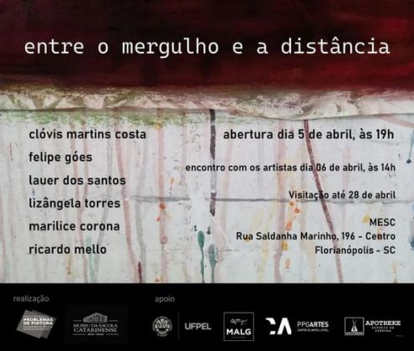
EXPOSIÇÃO "ENTRE O MERGULHO E A DISTÂNCIA"
VISITE O MUSEU:
Rua Saldanha Marinho, 196.
CEP: 88010-450
Centro de Florianópolis/SC
Horário de Funcionamento:
Segunda a sexta, das 13 às 19h; Sábado das 10 às 16h.
Entrada Gratuita
O Museu da Escola Catarinense (MESC), em Florianópolis, receberá a exposição “Entre o mergulho e a distância”, que apresenta trabalhos de seis artistas-pesquisadores brasileiros que elaboram a imagem em seus processos pictóricos. A mostra é um desdobramento das reflexões elaboradas no livro “Problemas de pintura: distensões na prática da pesquisa em arte”, publicação que integrou o grupo reunido no projeto de pesquisa homônimo coordenado pelo artista e professor Clóvis Martins Costa, realizado no Centro de Artes da Universidade Federal de Pelotas (UFPel).
CONTATOS:
AGENDA DE ATIVIDADES
ABRIL/2023
(48) 3664-8110 · (48) 3664-8113
e-mail: museudaescola@udesc.br site: www.udesc.br/museudaescola facebook: /museudaescolacatarinense
O quê:
Exposição “Entre o mergulho e a
distância
01 de Abril de 2023
seg. a sex. de 13h às 19h, sábados de 10h às 16h
Quando: Horário:

Slide 13
AGENDAMENTO DE VISITAS
VISITE O MUSEU:
Rua Saldanha Marinho, 196.
CEP: 88010-450
Centro de Florianópolis/SC
Horário de Funcionamento:
Segunda a sexta, das 13 às 19h; Sábado das 10 às 16h.
Entrada Gratuita
Para visitas mediadas ou visitas em grupo você deve agendar através dos seguintes contatos:
CONTATOS:
(48) 3664-8110 · (48) 3664-8113
e-mail: museudaescola@udesc.br site: www.udesc.br/museudaescola facebook: /museudaescolacatarinense
AGENDA DE ATIVIDADES
ABRIL/2023
e-mail: museudaescola@udesc.br
telefones: (48) 36648110 (48) 36648113

Slide 14
VISITE O MUSEU:
Rua Saldanha Marinho, 196.
CEP: 88010-450
Centro de Florianópolis/SC
Horário de Funcionamento:
Segunda a sexta, das 13 às 19h; Sábado das 10 às 16h.
Entrada Gratuita
AGENDA DE ATIVIDADES
MAIO/2023
CONTATOS:
(48) 3664-8110 · (48) 3664-8113
e-mail: museudaescola@udesc.br site: www.udesc.br/museudaescola
facebook: /museudaescolacatarinense

Slide 15
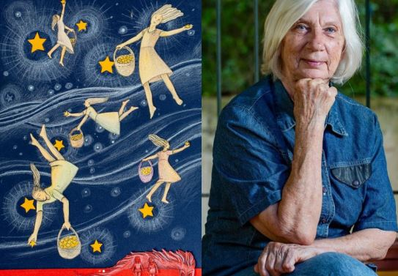


EXPOSIÇÃO "O FABULOSO EM JANDIRA LORENZ "
EXPOSIÇÃO " DESLOCAMENTOS –
RASTROS E RESTOS NA ARTE DE ANDREA V ZANELLA"
OFICINA DE DESENHO COM
PATI DI LORETO
Segundo a Prof(a). Dra. Sandra Ramalho e Oliveira, a grandeza do trabalho de Jandira é proporcional à sua modéstia, já que a artista engloba as diferentes fases de sua trajetória. Ela se mudou para Florianópolis, onde além de desenhar, lecionou na UDESC. O lirismo dessa trajetória está registrado em suas obras, seus desenhos em gravuras, grafites e nanquins, boa parte da obra escondida.
Jandira Lorenz nasceu em 1947 na cidade de Dom Feliciano/RS. Ela se formou na FAAP/SP e fez Mestrado em Artes na ECA/USP. E desde então, ela trabalhou com produção artística e diversos projetos gráficos, como a realização de ilustrações para as editoras Círculo do Livro e Ática. Além disso, ela participou de diversos salões e coletivas de arte, com desenhos e gravuras. E diversas individuais, como a exposição no MASC, o individual promovido pelo SESC e uma exposição virtual promovida pelo CEART da UDESC.
A exposição compõe-se de cerca de 80 obras que somam desenhos sobre diversos suportes – tecido, papel, madeira, acrílico – e pintura sobre tela. Os deslocamentos remetem tanto às pinturas figurativas, uma série de imagens de escadas por onde a artista passou, como também se referem aos deslocamentos entre materiais e linguagens. Registros fotográficos de um olhar sensível sobre a cidade - restos urbanos - são os elementos desencadeadores de harmonias cromáticas expandidas na pintura, em painéis de combinações múltiplas e intercambiáveis. O deslocamento na cidade – tema que foi, por muito tempo, fundamental para a produção acadêmica de Andrea V Zanella em mais de trinta anos de estudo e docência na Psicologia Social - é vestígio incorporado à sua poética. A flânerie transita agora por entre traços e rastros seguidos pela mão da artista sobre papéis delicados, tecidos sutis, acrílicos transparentes, cascas de madeira.
Breve conversa sobre o que é arte. A grande espiritualidade produzida por uma Alfabeto da linguagem visual: linha/plano/volume/luz/cor/imagem. John Berger: O sentido da vista. Modos de Ver. Exercícios: de linha, o traço. Linha como entidade autónoma, combinação de modulações da linha, vibração da linha, sensibilidade da linha.
Além dos 10 módulos de aulas de pintura e desenho.
O quê:
Exposição "O Fabuloso Em Jandira Lorenz "
04 de maio de 2023
seg. a sex. de 13h às 19h, sábados de 10h às 16h
O quê:
Exposição " Deslocamentos –
Rastros E Restos Na Arte De Andrea V Zanella"
06 de maio de 2023
seg. a sex. de 13h às 19h, sábados de 10h às 16h
O quê:
Oficina De Desenho Com
Pati Di Loreto
03 de maio de 2023
seg. a sex. de 13h às 19h, sábados de 10h às 16h
Quando: Horário:
Quando:
Horário:
Quando:
Horário:

Slide 16
AGENDAMENTO DE VISITAS
VISITE O MUSEU:
Rua Saldanha Marinho, 196.
CEP: 88010-450
Centro de Florianópolis/SC
Horário de Funcionamento:
Segunda a sexta, das 13 às 19h; Sábado das 10 às 16h.
Entrada Gratuita
Para visitas mediadas ou visitas em grupo você deve agendar através dos seguintes contatos:
CONTATOS:
(48) 3664-8110 · (48) 3664-8113
e-mail: museudaescola@udesc.br site: www.udesc.br/museudaescola facebook: /museudaescolacatarinense
AGENDA DE ATIVIDADES
MAIO/2023
e-mail: museudaescola@udesc.br
telefones: (48) 36648110 (48) 36648113

Slide 17
VISITE O MUSEU:
Rua Saldanha Marinho, 196.
CEP: 88010-450
Centro de Florianópolis/SC
Horário de Funcionamento:
Segunda a sexta, das 13 às 19h; Sábado das 10 às 16h.
Entrada Gratuita
AGENDA DE ATIVIDADES
JUNHO/2023
CONTATOS:
(48) 3664-8110 · (48) 3664-8113
e-mail: museudaescola@udesc.br site: www.udesc.br/museudaescola
facebook: /museudaescolacatarinense

Slide 18
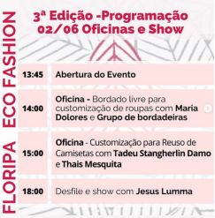
FLORIPA ECO FASHION –
PRIMEIRO ATO.
EXPOSIÇÃO " DESLOCAMENTOS –
RASTROS E RESTOS NA ARTE DE ANDREA V ZANELLA"
OFICINA DE DESENHO COM
PATI DI LORETO
A exposição compõe-se de cerca de 80 obras que somam desenhos sobre diversos suportes – tecido, papel, madeira, acrílico – e pintura sobre tela. Os deslocamentos remetem tanto às pinturas figurativas, uma série de imagens de escadas por onde a artista passou, como também se referem aos deslocamentos entre materiais e linguagens. Registros fotográficos de um olhar sensível sobre a cidade - restos urbanos - são os elementos desencadeadores de harmonias cromáticas expandidas na pintura, em painéis de combinações múltiplas e intercambiáveis. O deslocamento na cidade – tema que foi, por muito tempo, fundamental para a produção acadêmica de Andrea V Zanella em mais de trinta anos de estudo e docência na Psicologia Social - é vestígio incorporado à sua poética. A flânerie transita agora por entre traços e rastros seguidos pela mão da artista sobre papéis delicados, tecidos sutis, acrílicos transparentes, cascas de madeira.
Moda e sustentabilidade estarão em pauta nesta semana em Florianópolis, com a realização da terceira edição do Floripa Eco Fashion pelo Centro de Artes, Design e Moda (Ceart) da @udesc.oficial. O evento ocorre em três atos, sendo o primeiro nos dias 02 e 03 de junho no @museudaescola. São palestras, oficinas, feira e apresentações artísticas voltadas para um tema de extrema importância: Pró-sustentabilidade na prática do nutrir ao vestir. Tal programação está disponível abaixo:.
Breve conversa sobre o que é arte. A grande espiritualidade produzida por uma Alfabeto da linguagem visual: linha/plano/volume/luz/cor/imagem. John Berger: O sentido da vista. Modos de Ver. Exercícios: de linha, o traço. Linha como entidade autónoma, combinação de modulações da linha, vibração da linha, sensibilidade da linha.
Além dos 10 módulos de aulas de pintura e desenho.
O quê:
Floripa Eco Fashion - Primeiro ato
02 de Junho de 2023
seg. a sex. de 13h às 19h, sábados de 10h às 16h
O quê:
Exposição " Deslocamentos –
Rastros E Restos Na Arte De Andrea V Zanella"
06 de maio de 2023
seg. a sex. de 13h às 19h, sábados de 10h às 16h
O quê:
Oficina De Desenho Com
Pati Di Loreto
03 de maio de 2023
seg. a sex. de 13h às 19h, sábados de 10h às 16h
Quando: Horário:
Quando:
Horário:
Quando:
Horário:

Slide 19
AGENDAMENTO DE VISITAS
VISITE O MUSEU:
Rua Saldanha Marinho, 196.
CEP: 88010-450
Centro de Florianópolis/SC
Horário de Funcionamento:
Segunda a sexta, das 13 às 19h; Sábado das 10 às 16h.
Entrada Gratuita
Para visitas mediadas ou visitas em grupo você deve agendar através dos seguintes contatos:
CONTATOS:
(48) 3664-8110 · (48) 3664-8113
e-mail: museudaescola@udesc.br site: www.udesc.br/museudaescola facebook: /museudaescolacatarinense
AGENDA DE ATIVIDADES
JUNHO/2023
e-mail: museudaescola@udesc.br
telefones: (48) 36648110 (48) 36648113

Slide 20
VISITE O MUSEU:
Rua Saldanha Marinho, 196.
CEP: 88010-450
Centro de Florianópolis/SC
Horário de Funcionamento:
Segunda a sexta, das 13 às 19h; Sábado das 10 às 16h.
Entrada Gratuita
AGENDA DE ATIVIDADES
JULHO/2023
CONTATOS:
(48) 3664-8110 · (48) 3664-8113
e-mail: museudaescola@udesc.br site: www.udesc.br/museudaescola
facebook: /museudaescolacatarinense

Slide 21

GRAVURAS DA ÍNDIA
VISITE O MUSEU:
Rua Saldanha Marinho, 196.
CEP: 88010-450
Centro de Florianópolis/SC
Horário de Funcionamento:
Segunda a sexta, das 13 às 19h; Sábado das 10 às 16h.
Entrada Gratuita
O MESC tem a honra de convidar todos para a abertura e visita da Exposição "Gravuras da Índia" no dia 04 de Julho. A exposição consta de gravuras dos artistas professores do centro de Artes Gráficas da Universidade Kala Bhavana de Santiniketan .As gravuras abrangem diferentes técnicas entre as quais litografias, gravura em metal, xilogravura, serigrafia, cyanotipia e outras técnicas de fotogravura.
Apresentam em seus trabalhos desenhos extremamente elaborados, gravuras com muitas impressões a cores ,universos criativos da mais alta qualidade, cheios de invenção nos ensinando e enchendo nossos olhos e alma. Suas gravuras nos inquietam, nos fazem pensar e abrem novos horizontes num fazer precioso de quem está profundamente envolvido com seu meio expressivo. Imagens que nos contam histórias, cheias de cor, passagens de tom, sobreposições, movimento e invenção no campo compositivo, delicadeza na fatura e imagens intrigantes cheias de mistério e memória nas fotogravuras. Nos trazem para perto de seu mundo e cultura através desse fazer criativo nos ensinando a ver e sentir uma pluralidade de possibilidades do fazer e sentir artístico.
CONTATOS:
AGENDA DE ATIVIDADES
JUNHO/2022
(48) 3664-8110 · (48) 3664-8113
e-mail: museudaescola@udesc.br site: www.udesc.br/museudaescola facebook: /museudaescolacatarinense
O quê:
Exposição “Gravuras da Índia”
04 de julho de 2023 (Abertura)
Quando:
Horário:
seg. a sex. de 13h às 19h, sábados de 10h às 16h

Slide 22
AGENDAMENTO DE VISITAS
VISITE O MUSEU:
Rua Saldanha Marinho, 196.
CEP: 88010-450
Centro de Florianópolis/SC
Horário de Funcionamento:
Segunda a sexta, das 13 às 19h; Sábado das 10 às 16h.
Entrada Gratuita
Para visitas mediadas ou visitas em grupo você deve agendar através dos seguintes contatos:
CONTATOS:
(48) 3664-8110 · (48) 3664-8113
e-mail: museudaescola@udesc.br site: www.udesc.br/museudaescola facebook: /museudaescolacatarinense
AGENDA DE ATIVIDADES
JULHO/2023
e-mail: museudaescola@udesc.br
telefones: (48) 36648110 (48) 36648113

Slide 23
VISITE O MUSEU:
Rua Saldanha Marinho, 196.
CEP: 88010-450
Centro de Florianópolis/SC
Horário de Funcionamento:
Segunda a sexta, das 13 às 19h; Sábado das 10 às 16h.
Entrada Gratuita
AGENDA DE ATIVIDADES
AGOSTO/2023
CONTATOS:
(48) 3664-8110 · (48) 3664-8113
e-mail: museudaescola@udesc.br site: www.udesc.br/museudaescola
facebook: /museudaescolacatarinense

Slide 24
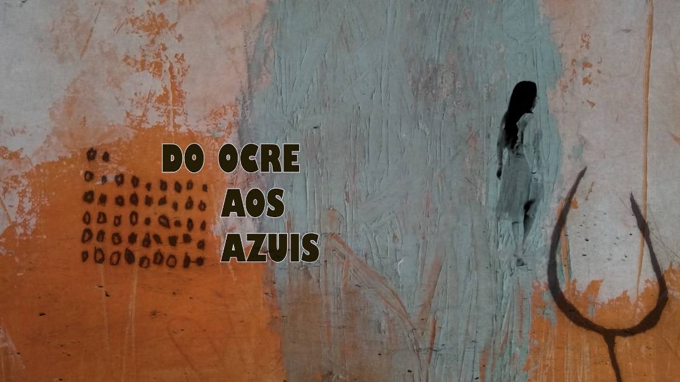
LANÇAMENTO DA EXPOSIÇÃO “DO OCRE AOS AZUIS”, DE SILVANA LEAL E
ANTÔNIO AUGUSTO BUENO, NO MUSEU DA ESCOLA CATARINENSE.
O Ateliê Casa das Ideias inicia o mês de agosto com o lançamento da Exposição Do Ocre aos Azuis, de Silvana Leal e Antônio Augusto Bueno. A abertura será no dia 04, às 19h no Museu da Escola Catarinense, no Centro Histórico de Florianópolis, SC. Do Ocre aos Azuis é o resultado artístico do diálogo entre os dois artistas, da região sul, Silvana Leal, do Ateliê Casa das Ideias (Florianópolis) e Antônio Augusto Bueno, do Jatutipê Atelier (Porto Alegre) durante as residências artísticas em ambos os espaços, entre o ano de 2019 a 2022.
Este trabalho partiu inicialmente da ideia conceitual de um elemento básico pictórico, que são os tecidos nas cores azul e ocre, que entram como dispositivo para a construção de uma tela ao ar livre onde os elementos naturais (mar, areia, vento...) fazem parte de uma real pintura proposta por Antônio Augusto. Uma ação sequencial é registrada. O pintor contemporâneo elabora sua concepção pictórica de maneira extraordinária. A próxima tela é a videográfica criada por Silvana a partir de elementos performáticos (o corpo humano) somados a elementos plásticos, visuais e sonoros: o resultado é uma tela pictórica em constante movimento.
Sobre o filme “do ocre aos azuis” que dá nome a exposição e que estará em exibição na mostra, Silvana, que assina o roteiro e a direção, sintetiza: “do ocre aos azuis, do céu a terra - passagem aérea, flutuante, etérea. Dos tons aos sons, das cores às linhas, do desenho à pintura, da fotografia ao vídeo, do modelo vivo à performance: passagens, paisagens, estados, rupturas, fendas. O filme é uma tela em constante movimento que busca transitar por diversos estados reais e imaginários. Da origem do silêncio à fala, infinitos mistérios. As imagens seguem uma cadência de elementos plásticos, visuais e sonoros. Cada matéria expressa, o que cada corpo em si contém em seu mecanismo afetivo ao libertar o espírito com seus tons cromáticos”.
O quê:
Lançamento da exposição “Do Ocre aos Azuis”, de Silvana Leal e Antônio Augusto Bueno
Abertura Dia 04/08/2023 às 19h, Visitação de 05/08/23 à 30/08/23.
seg. a sex. de 13h às 19h, sábados de 10h às 16h
Quando: Horário:

Slide 25
AGENDAMENTO DE VISITAS
VISITE O MUSEU:
Rua Saldanha Marinho, 196.
CEP: 88010-450
Centro de Florianópolis/SC
Horário de Funcionamento:
Segunda a sexta, das 13 às 19h; Sábado das 10 às 16h.
Entrada Gratuita
Para visitas mediadas ou visitas em grupo você deve agendar através dos seguintes contatos:
CONTATOS:
(48) 3664-8110 · (48) 3664-8113
e-mail: museudaescola@udesc.br site: www.udesc.br/museudaescola facebook: /museudaescolacatarinense
AGENDA DE ATIVIDADES
AGOSTO/2023
e-mail: museudaescola@udesc.br
telefones: (48) 36648110 (48) 36648113

Slide 26
VISITE O MUSEU:
Rua Saldanha Marinho, 196.
CEP: 88010-450
Centro de Florianópolis/SC
Horário de Funcionamento:
Segunda a sexta, das 13 às 19h; Sábado das 10 às 16h.
Entrada Gratuita
AGENDA DE ATIVIDADES
SETEMBRO/2023
CONTATOS:
(48) 3664-8110 · (48) 3664-8113
e-mail: museudaescola@udesc.br site: www.udesc.br/museudaescola
facebook: /museudaescolacatarinense

Slide 27

APOTHEKE EM REDE: ENTRE PINTURA E ARTE EDUCAÇÃO
O Estúdio de Pintura Apotheke comemora 10 anos, e apresenta a exposição, Apotheke em Rede: Entre Pintura e Arte Educação, no Museu da Escola Catarinense (MESC). A exposição conta com trabalhos vinculados ao programa Apotheke em Rede, realizados por seus integrantes, no Grupo de Estudos Estúdio de Pintura Apotheke, Apotheke Moda, Apotheke Londrina, Apotheke em Dissidência e Apotheke Internacional.
O quê:
Floripa Eco Fashion - Primeiro ato
16 de Setembro de 2023
às 19h
Quando: Horário:

Slide 28
AGENDAMENTO DE VISITAS
VISITE O MUSEU:
Rua Saldanha Marinho, 196.
CEP: 88010-450
Centro de Florianópolis/SC
Horário de Funcionamento:
Segunda a sexta, das 13 às 19h; Sábado das 10 às 16h.
Entrada Gratuita
Para visitas mediadas ou visitas em grupo você deve agendar através dos seguintes contatos:
CONTATOS:
(48) 3664-8110 · (48) 3664-8113
e-mail: museudaescola@udesc.br site: www.udesc.br/museudaescola facebook: /museudaescolacatarinense
AGENDA DE ATIVIDADES
SETEMBRO/2023
e-mail: museudaescola@udesc.br
telefones: (48) 36648110 (48) 36648113

